Slide 1
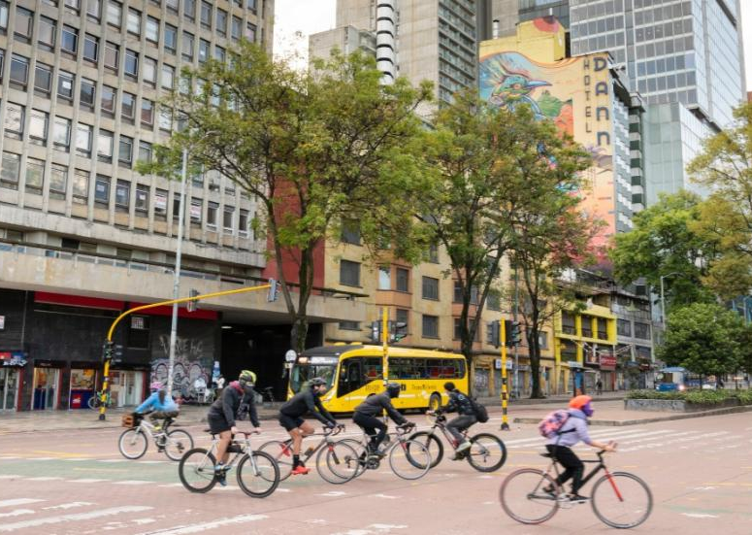
¡DIA SIN CARRO!
Viernes 22 de septiembre de 2023
Recuerda que el próximo
Viernes 22 de septiembre será el día sin carro y sin moto en Bogotá.
¡Te invitamos a que te unas a esta jornada usando tu bicicleta como medio de transporte sostenible para proteger el planeta!
Utiliza tu bici como medio para trasportarte
¡Así disminuyes las emisiones de CO2 y la huella de carbono!

